Slide 1


Анализ рынка недвижимости по заказу клиента с применением Искусственного Интеллекта
Учащийся: Гусев Александр Сергеевич
Научный руководитель: Паточенко Евгений Анатольевич

Slide 2

Цель
Использовать преимущество анализа данных с помощью ИИ перед человеческой оценкой.
Задача
Осуществить более точный поиск по потребностям запроса, удержание и вывод на сделку клиента.

Slide 3

Сбор данных
Датасет предоставлен компанией Циан по запросу в рамках учебного проекта по курсу «Data Science» ВШЭ

Slide 4

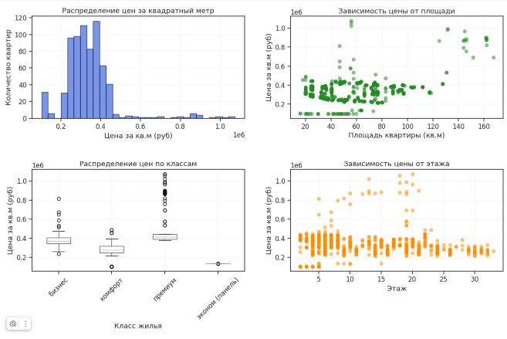
Оценка датасета

Slide 5


Обработка данных
Для обработки данных принято решение использовать полиномиальную модель

Slide 6

Преимущества использования
полиномиальной регрессии
Моделирование нелинейности
Повышение точности модели
Интерпретируемть
Гибкость

Slide 7

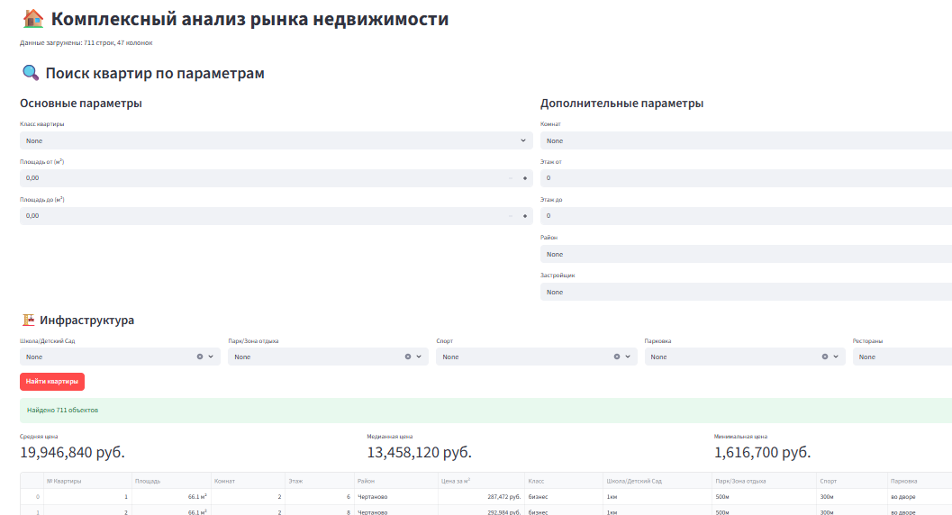
Комплексный анализ,
прогнозирование и вывод результатов

Slide 8
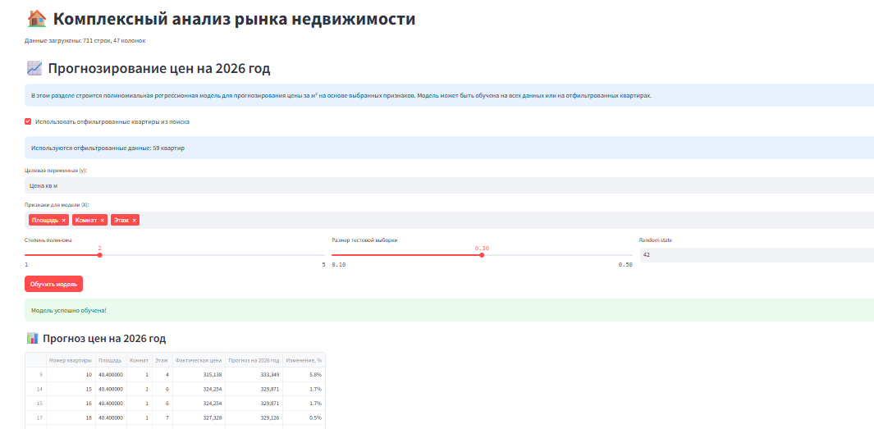
Комплексный анализ,
прогнозирование и вывод результатов

Slide 9

Выводы
Датасет содержит информацию о рынке новостроек с детализацией по объектам недвижимости.
Достигнут более точный анализ при использовании полиномиальной модели обработки данных до 30%
3) Время использования модели 24/7,
гибкие настройки под
конкретный запрос клиента.

Slide 10

Перспективы
использования
1) Формальный запуск бизнеса, краудфандинг, поиск заинтересованных инвесторов
2) Интеграция с участниками
рынка недвижимости
3) Масштабирование

Slide 11


Спасибо за внимание

